Slide 1
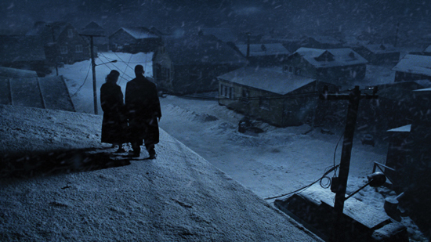
해가 뜰 때 까지...
교수님 확인란
좀비 생존 게임
게임공학과 2014182046 고진세
게임공학과 2013182049 방승혁
엔터테인먼트 컴퓨팅과 2013184017 양민성

Slide 2
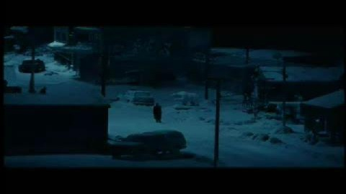
목차
연구 목적
게임 소개 및 특징
게임 조작 방법
개발 환경
기술적 요소
타 게임과의 비교
개발 일정 및 구성원 역할분담

Slide 3

1. 연구 목적
최근 업계에서 인기있는 언리얼 엔진을 통한 게임 개발
팀 프로젝트를 통해 분할 작업 능력 향상
기존의 FPS적인 좀비 게임과는 다르게 공포 게임적 요소를 많이 추가한 좀비 게임 개발
게임 서버와 클라이언트의 동기화
공모전 출품 목표로 게임 개발

Slide 4
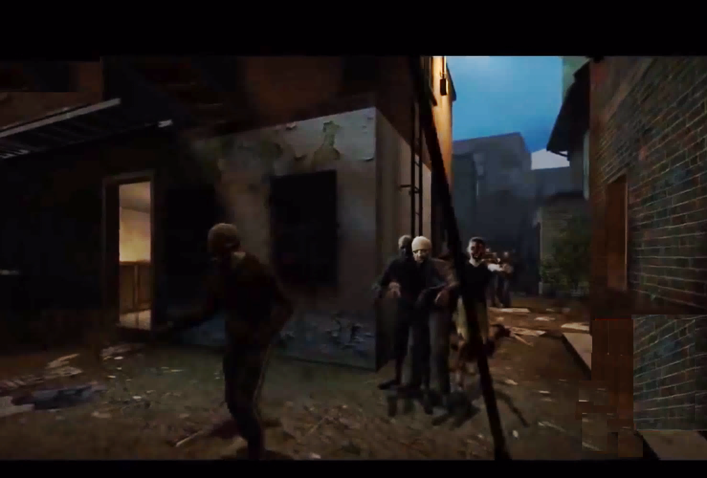
2. 게임 소개 및 특징
극적인 공포를 느낄 수 있는 1인칭 좀비 게임!
감염된 인간(배스)들로부터 감염되지 않은 인간들이 생존해 나가는 게임
각 플레이어들(2인)에게 10일이라는 시간이 주어진다. 이 시간동안 좀비들을 제압하거나 피하면서 생존해 나간다.
10일동안 각종 미션을 수행하면서 동료들을 보호하고 협력하여 살아남게 되면 게임에서 승리한다.

Slide 5
2. 게임 소개 및 특징
장르 : 생존 스릴러, 공포 FPS게임
플랫폼 : PC
시점 : 1인칭 시점
캐릭터 크기 : 1.8m
맵 크기 : 200 X 200 (단위 :m) , UDK4 맵 에디터 이용
플레이어 이동 : 걷기 1.5m/s, 달리기 3m/s, 점프 1m
배스의 시야 : 반경 10m
3단계의 스테이지로 구성
플레이타임 : 45분 이내

Slide 6
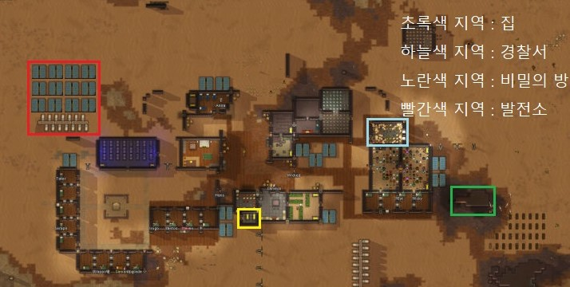
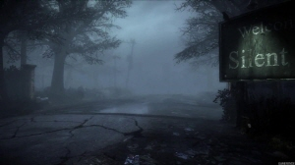
2. 게임 소개 및 특징
게임 맵과 배경
- 맵 예시 화면
- 게임 배경 예시

Slide 7
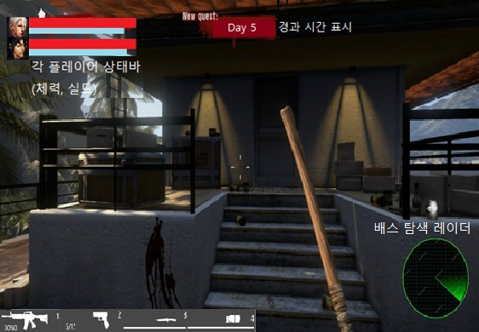
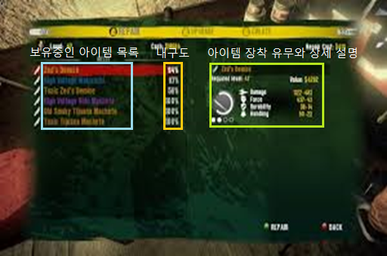
2. 게임 소개 및 특징
UI
- 플레이어 화면(레이더 포함)
- 인벤토리 화면

Slide 8
2. 게임 소개 및 특징
아이템
근거리 : 배스를 근거리에서 벨 수 있다. (손도끼, 장검)
원거리 : 배스를 원거리에서 타격한다. (권총, 기관총, 샷건)
약품 상자 : 플레이어의 체력 100% 회복한다.
레이더 : 반경 20m내에 있는 배스의 위치를 파악 할 수 있다.
방어구 : 플레이어의 실드를 높인다.
손전등 : 10m까지 길을 밝힐 수 있고 배스들을 물리칠 수 있다.

Slide 9
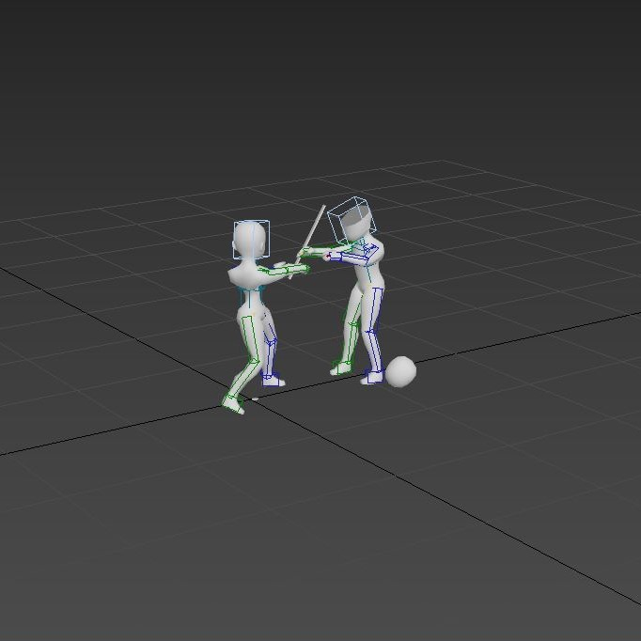
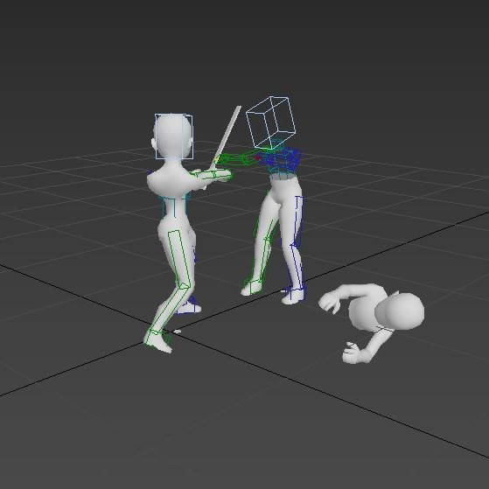
2. 게임 소개 및 특징
플레이어는 근거리 절단 무기(손도끼, 장검)를 사용한다.
좀비를 근거리 절단 무기로 공격 시 절단 효과(Cut & Slice)
죽인 후에도 배스를 계속 절단 시킬 수 있다.
- 머리 베기 예시 그림
- 몸통 베기 예시 그림

Slide 10
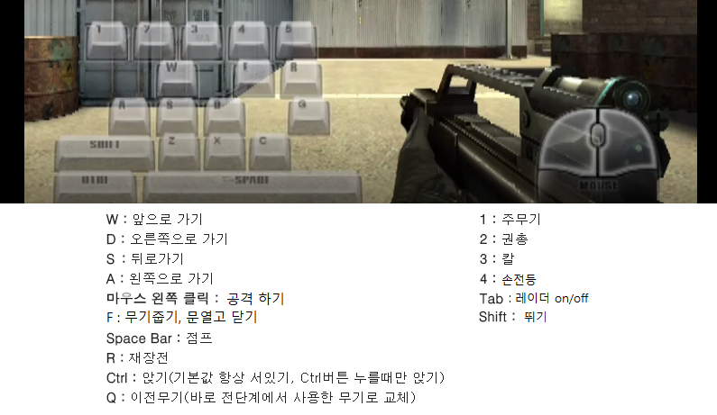
3. 게임 조작 방법
1인칭 시점의 조작
- 조작법 예시 화면

Slide 11
4. 개발 환경
Unreal Engine 4
3Ds Max
Git Hub
PhotoShop

Slide 12
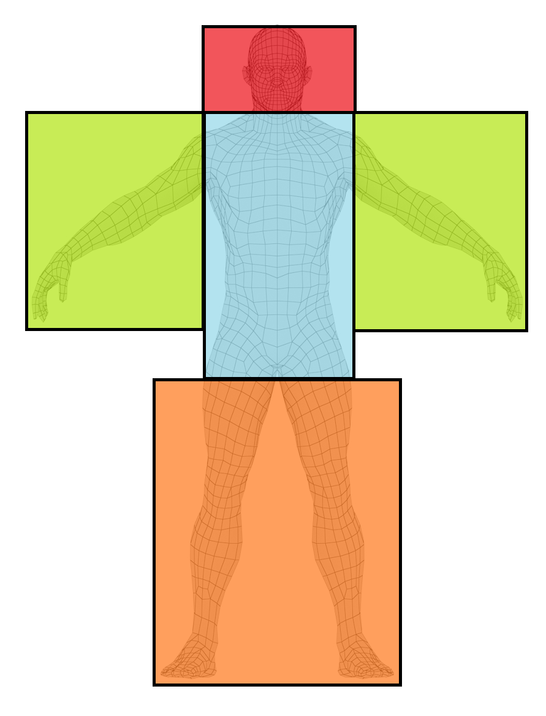
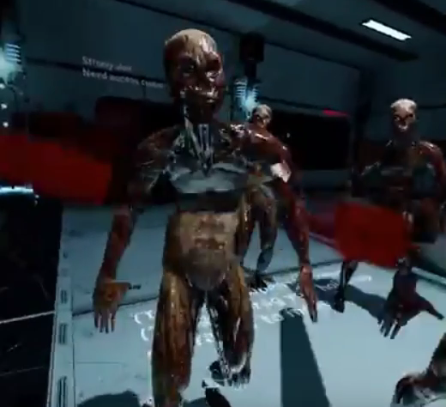
5. 기술적 요소
Procedural mesh를 이용한 Cut & Slice 적용과 스켈레톤 사이의 링크를 끊은 후 분리된 메쉬들의 래그돌 효과
블렌드 스페이스를 이용한 부위별 애니메이션 효과
- Cut & Slice 예시
부위별 피격 시 각각
다른 애니메이션 효과 적용

Slide 13
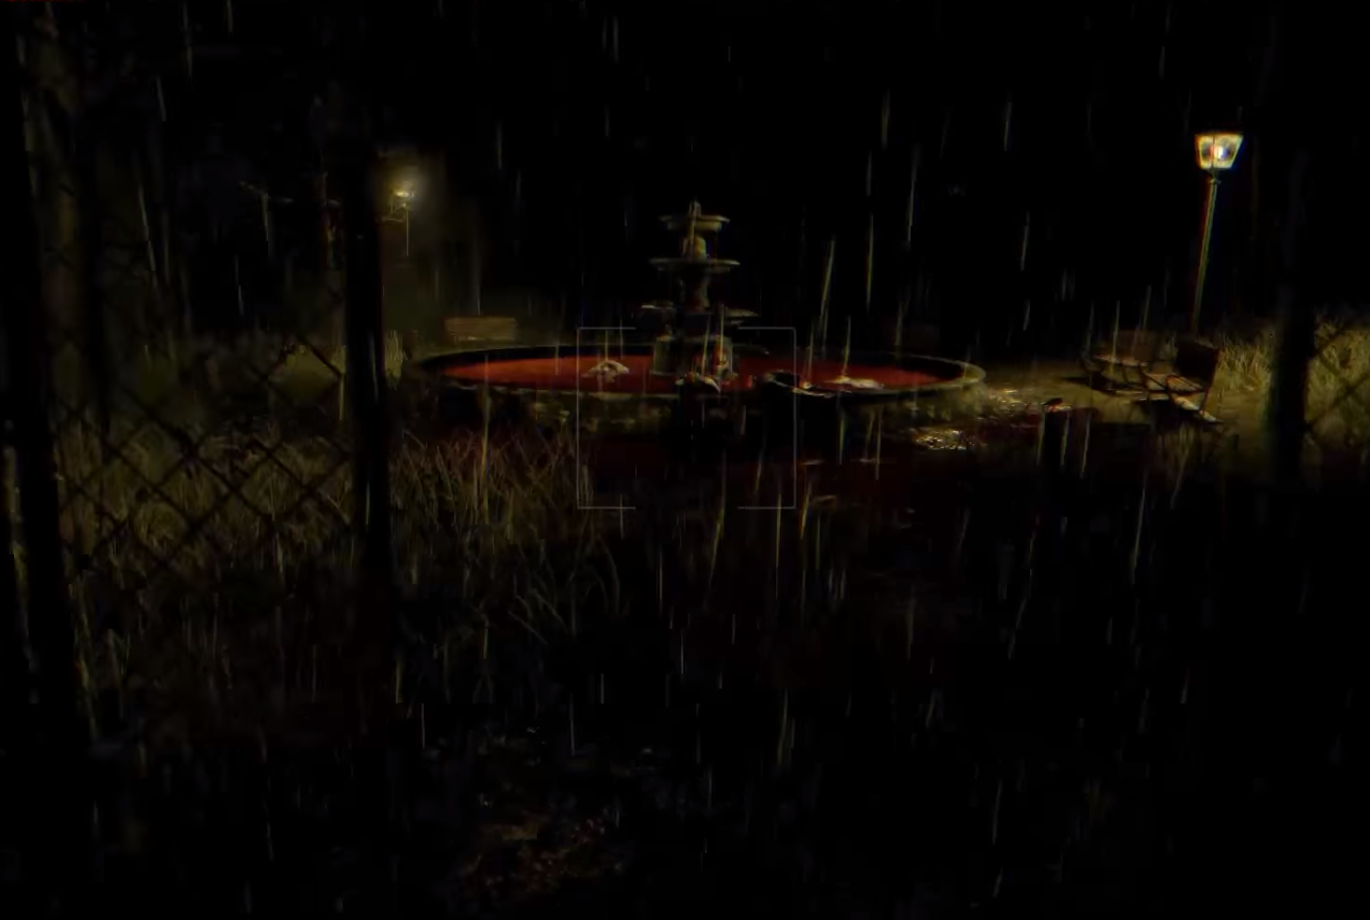
5. 기술적 요소
실시간으로 날씨가 느껴지는 배경을 독자적으로 구현
A* 알고리즘을 우리 게임에 맞게 최적화
언리얼 자체 서버(listen, dedicated)를 이용한 2인 협동 플레이 구현
- 실시간 날씨 표현 예시그림 (비, 안개 효과)

Slide 14
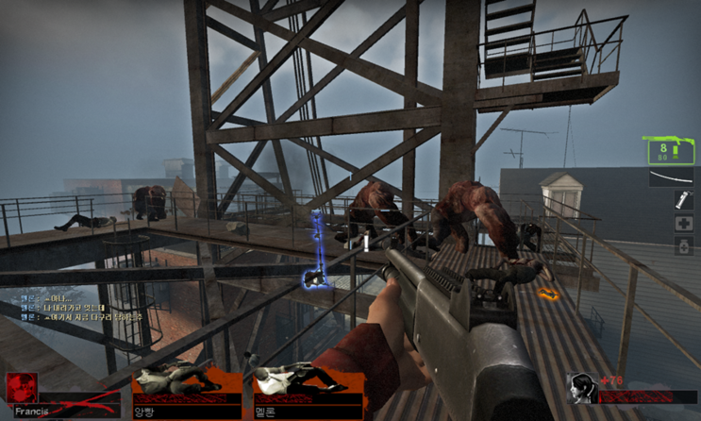
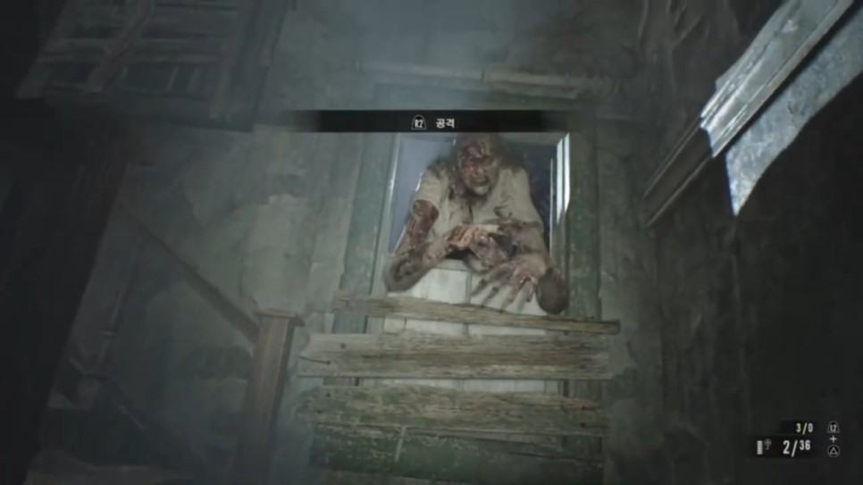
6. 타 게임과의 비교
- Left 4 Dead2 예시 그림
- 바이오 하자드 7 예시 그림
Left 4 Dead2 (FPS의 재미) + 바이오 하자드 7 (공포적인 요소)
밤 배경에 짙은 안개효과를 주어 플레이어의 가시거리를 낮추고 공포감을 조성, 공포게임에 FPS적인 요소를 가미하여 긴장감과 몰입도 유발

Slide 15
7. 개발 일정 및 구성원 역할분담
고진세(클라이언트) | 양민성(클라이언트) | 방승혁(그래픽)
프레임워크 제작 | 프레임워크 제작 | 캐릭터 모델링 및 애니메이션
Cut & slice | Cut & slice | 몬스터 모델링 및 애니메이션
아이템구현 | 아이템구현 | Map 제작
A* 최적화 | Map 제작
사운드 처리 | 날씨구현
애니메이션 처리 | 언리얼 서버 개설 및 연동
기본 UI | 인벤토리 구현
구성원 및 역할 분담
클라이언트 (고진세, 양민성)
프레임워크 제작
사운드 처리
애니메이션 처리
언리얼 서버 연동
A* 최적화
날씨 구현 최적화
Cut & slice
아이템 구현
Map 제작
그래픽 (방승혁)
캐릭터 모델링 및 애니메이션
몬스터 모델링 및 애니메이션

Slide 16
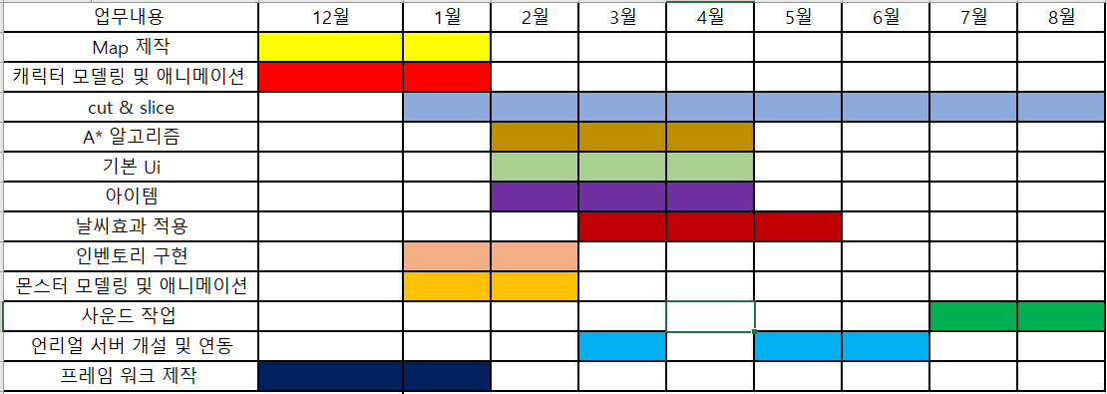
7. 개발 일정 및 구성원 역할분담

